Slide 1

10과 연구실에서 [At a Professor’s Office]

Slide 2


Conversation 1 | New Words
NOUN
교수님
동안
문화
밖
시드니
연구실
택시
호주
VERB
놀다
시작하다
professor
during, for
culture
outside
Sydney
professor’s office
taxi
Australia
to play; to not work
to begin
ADJECTIVE
싶다
죄송하다
ADVERB
그냥
굉장히
일찍
to want to
to be sorry
just, without any
special reason
very much
early

Slide 3
Conversation 1 | New Words
NEW EXPRESSIONS
얼마 (how much) + 동안 (during) = 얼마 동안 (how long) - 동안: a duration or period of time (e.g.) 일년 동안 ‘for one year’ 여름 방학 동안 ‘during the summer break’ 한국어를 일 년 (동안) 배웠습니다. (can be omitted)
내일 뵙겠습니다. ‘I will see you tomorrow.’ - 뵙다: v. to see (the HUMBLE form of the verb 보다)

Slide 4
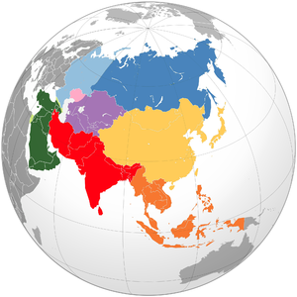


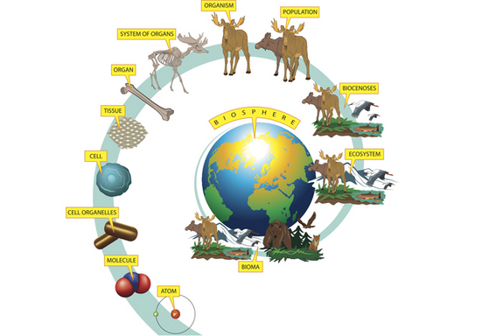


Conversation 1 | New Words
MAJORS (전공)
Asian studies
Economics
Psychology
동양학
경제학
심리학
Biology
Korean studies
Political science
생물학
한국학
정치학

Slide 5



말하기 연습 Speaking Practice
반 친구들과 보기와 같이 묻고 대답하세요.
(Ask and answer the questions with your classmates as in example.)
A: 전공이 뭐예요? / 뭐 전공하세요? (What is your major?) B: 심리학(전공)이에요. / 심리학을 전공해요. (I major in psychology.)
A: (한국어, 테니스, 수영, etc.) 얼마 동안 배웠어요?
B: 일 년 동안 배웠어요.

Slide 6
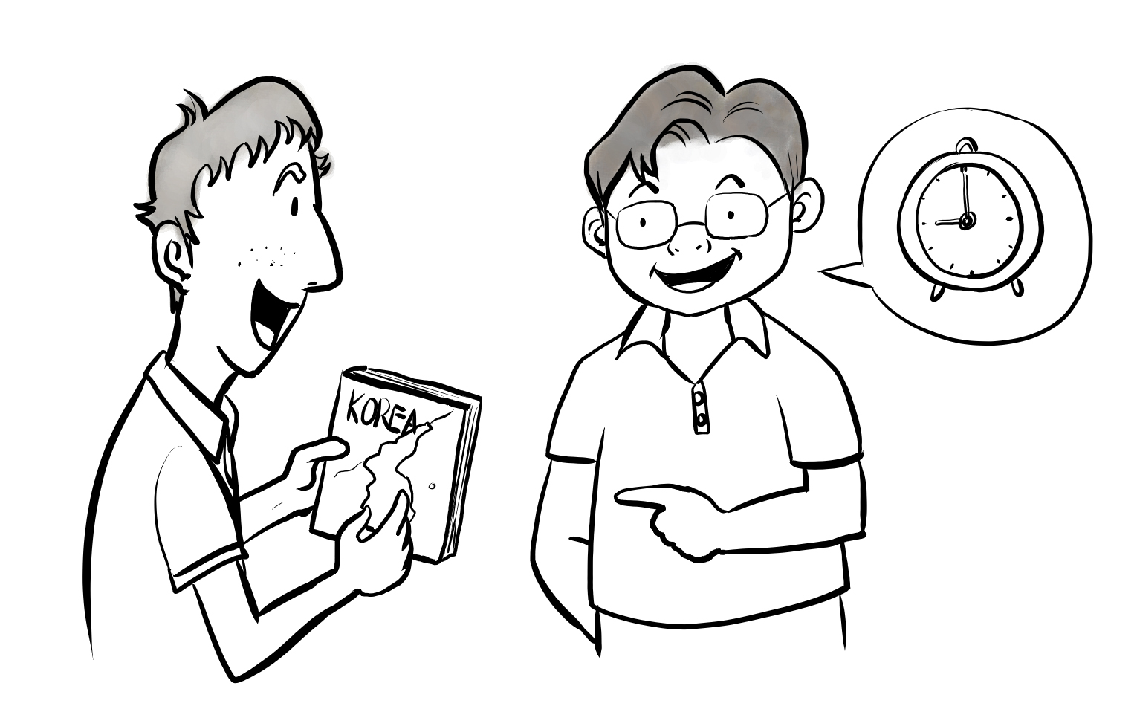
Conversation 1 | 오늘은 시간이 없는데요.
마크: 안녕하세요, 교수님.
교수님: 네, 어떻게 오셨어요?
마크: 제 이름은 마크 스미스입니다.
한국 문화를 전공하는데 이번 학기에
한국어 수업을 듣고 싶습니다.
교수님: 아, 그래요? 한국어를 얼마 동안 배웠어요?
마크: 시드니 대학교에서 일 년 동안 배웠습니다.
교수님: 그럼 오늘 오후에 한국어 시험을 보세요.
마크: 죄송하지만 오늘은 시간이 없는데요.
교수님: 그럼 내일 아침 9시에 시험을 보러 오세요.
마크: 네, 그럼 내일 뵙겠습니다.

Slide 7

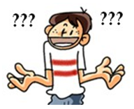
G10.1 | The Clausal Connective ~(으)ㄴ데 / 는데
뭐 해요?
책을 읽어요.
(Background information)
어려워요.
(main clause)
책을 읽는데 어려워요.
~(으)ㄴ데 / 는데 gives common background information to be shared between a speaker and a listener.

Slide 8
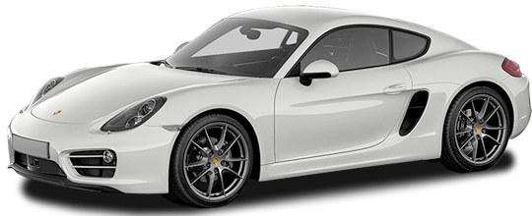
G10.1 | The Clausal Connective ~(으)ㄴ데 / 는데
$100,000
차가 어때요?
좋아요 / 멋있어요.
(background information)
비싸요.
(main clause)
차가 좋은데 비싸요.
~(으)ㄴ데 / 는데 is used to contrast two clauses.

Slide 9


G10.1 | The Clausal Connective ~(으)ㄴ데 / 는데
어때요?
시간이 없어요.
(background information)
택시를 타세요.
(main clause)
시간이 없는데 택시를 타세요.
~(으)ㄴ데 / 는데 is used to justify a request or proposal.

Slide 10
G10.1 | The Clausal Connective ~(으)ㄴ데 / 는데
To give background information
To contrast two things
To justify a request or proposal
(으)ㄴ데 | ~는데
Adjectives Copula 이다/아니다 | Verb Past tense Existential 있/없
예쁘다 → 예쁜데
가다 → 가는데
이다 → 인데
갔다 → 갔는데
있다 → 있는데

Slide 11



G10.1 | Adj. (present) + (으)ㄴ데 Adj. (past) + 는데
Dictionary
Present
Past
예쁘다
예쁜데
예뻤는데
좋다
좋은데
좋았는데
학생이다
학생인데
학생이었는데

Slide 12
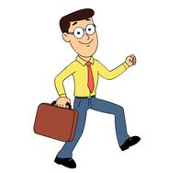
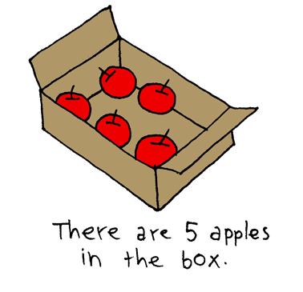
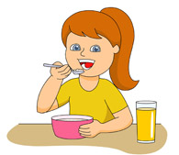
G10.1 | Verb (present) + 는데 Verb (past) + 는데
Dictionary
Present
Past
가다
가는데
갔는데
먹다
먹는데
먹었는데
있다
있는데
있었는데

Slide 13
G10.1 | Irregular Predicates + ~(으)ㄴ데 / 는데
 | Dictionary Form | Non-Past | Past
Verbs (는데) | 살다
 | 알다
 | 듣다
Adj. (으)ㄴ데 | 멀다
 | 길다
 | 춥다
 | 쉽다
사는데
살았는데
아는데
알았는데
듣는데
들었는데
먼데
멀었는데
긴데
길었는데
추운데
추웠는데
쉬운데
쉬웠는데

Slide 14
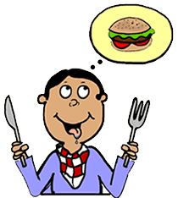
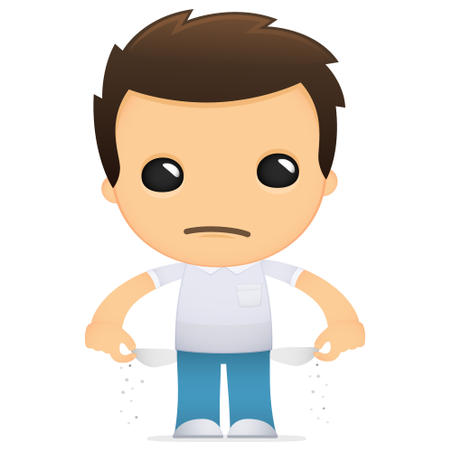
G10.1 | The Clausal Connective ~(으)ㄴ데 / 는데
(으)ㄴ/는데
배고프다
돈이 없다
배고픈데 돈이 없어요.

Slide 15



G10.1 | The Clausal Connective ~(으)ㄴ데 / 는데
(으)ㄴ/는데
재미있다
어렵다
한국어는
재미있는데 어려워요.

Slide 16

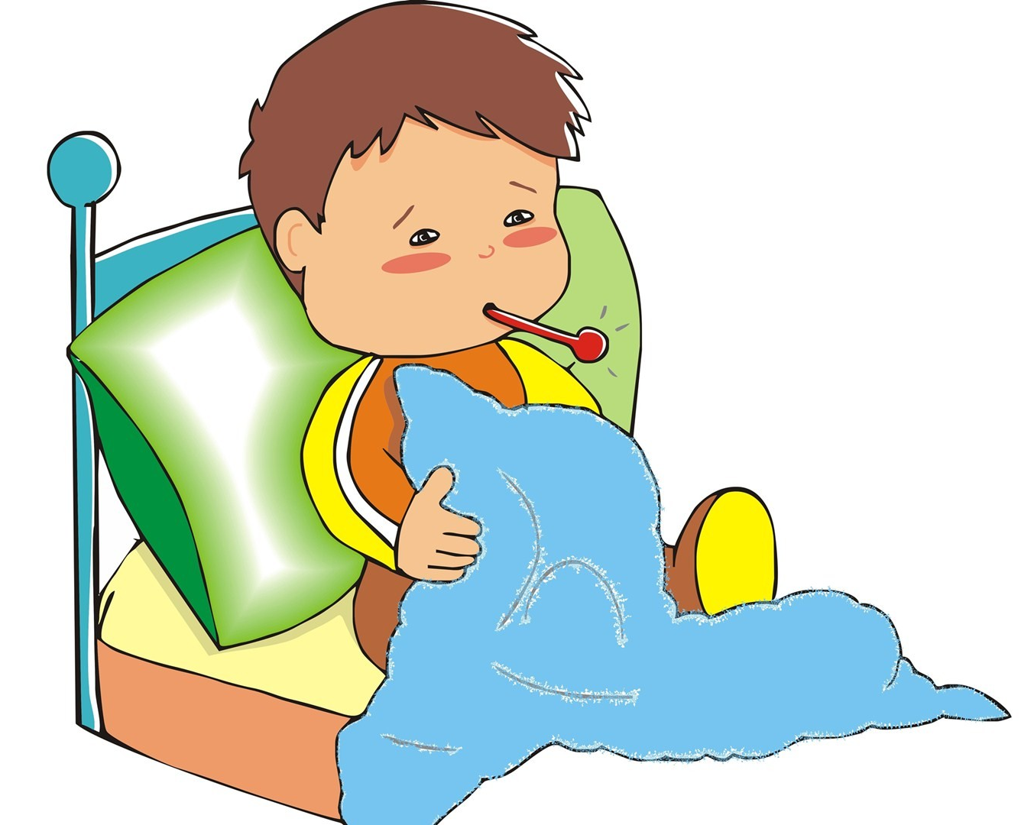
G10.1 | The Clausal Connective ~(으)ㄴ데 / 는데
Yesterday
Today
(으)ㄴ/는데
아팠다
괜찮다
어제는 아팠는데 오늘은 괜찮아요.

Slide 17
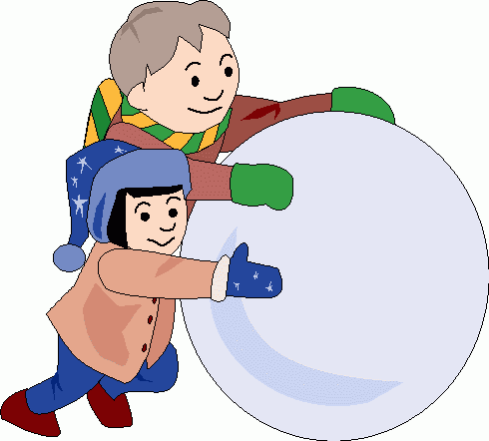

G10.1 | The Clausal Connective ~(으)ㄴ데 / 는데
(으)ㄴ/는데
눈이 오다
(snowing)
밖에서 놀다 (play outside)
눈이 오는데 밖에서 놀아요.

Slide 18


G10.1 | The Clausal Connective ~(으)ㄴ데 / 는데
?
(으)ㄴ/는데
방학이다
(방학 - school break)
가다
방학인데 어디 가세요?

Slide 19
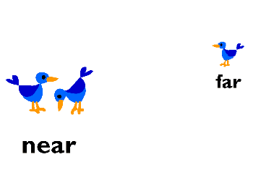

G10.1 | The Clausal Connective ~(으)ㄴ데 / 는데
(으)ㄴ/는데
가깝다
걸어가다
가까운데 걸어가요.

Slide 20


G10.1 | The Clausal Connective ~(으)ㄴ데 / 는데
Sandy
I called Sandy yesterday, but she was not home.
어제 샌디한테 전화했는데 집에 없었어요.

Slide 21

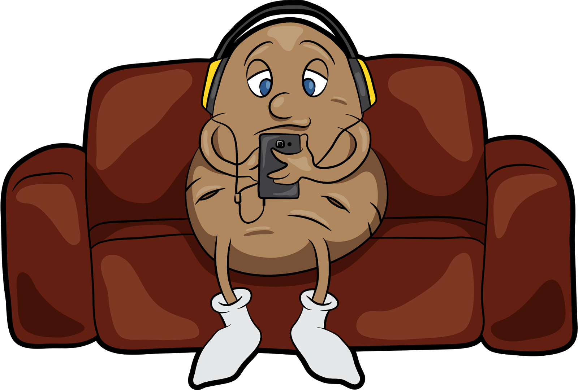
G10.1 | The Clausal Connective ~(으)ㄴ데 / 는데
A: The weather is nice; are you going to stay at home?
B: Yes, I’m going to stay at home.
A: 날씨가 좋은데 집에 있을 거예요?
B: 네, 집에 있을 거예요.

Slide 22


G10.1 | The Clausal Connective ~(으)ㄴ데 / 는데
The clothes are pretty but too expensive.
옷이 예쁜데 너무 비싸요.

Slide 23

G10.1 | The Clausal Connective ~(으)ㄴ데 / 는데
You are running out of time; take a taxi.
시간이 없는데 택시를 타세요.

Slide 24
말하기 연습 Speaking Practice
‘~는데’를 이용해서 짝과 나를 비교해보세요.
밑줄 친 부분을 자유롭게 바꿔보세요.
(Compare and contrast you and your classmate using ~는데.)
(With your partner)
A: OO 씨, 어떤 음식을 좋아하세요?
B: 저는 갈비를 좋아해요. XX 씨는요?
A: 저는 떡볶이를 좋아해요.
(To other classmates)
A: 저는 떡볶이를 좋아하는데 XX 씨는 갈비를 좋아해요.
B: 저는 갈비를 좋아하는데 OO 씨는 떡볶이를 좋아해요.

Slide 25
G10.1 | Exercises (p. 32)
Combine each pair of sentences using the correct form of ~(으)ㄴ데 / 는데.
한국어를 배워요. / 재미있어요.
마크는 호주 사람이에요. / 한국어를 굉장히 잘 해요.
경제학 수업은 재미있어요. / 숙제가 많아요.
기숙사에 살아요. / 방이 좁아요.
어제 공부 많이 했어요. / 오늘 시험이 없어요.
우리 학교 캠퍼스는 예뻐요. / 너무 작아요.
배우는데
인데
있는데
사는데
했는데
예쁜데

Slide 26
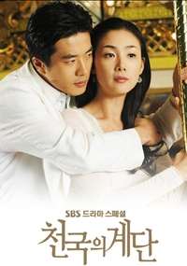
G10.2 | K-POP “보고 싶다” by 김범수
보고 싶다. 보고 싶다.
이런 내가 미워질만큼
울고 싶다. 네게 무릎 꿇고
모두 없던 일이 될 수 있다면
미칠 듯 사랑했던 기억이
추억들이 너를 찾고 있지만
더 이상 사랑이란 변명에
너를 가둘 수 없어.
이러면 안 되지만
죽을만큼 보고 싶다.
I want to see you (=I miss you)
to the point where I hate myself.
I want to cry kneeling down for you
if things could go back to the way they were
The memory of being madly in love
is looking for you, but
for the excuse of love
I can’t hold you anymore.
I shouldn’t do this, but
I miss you to death.
“Stairway to Heaven” OST

Slide 27

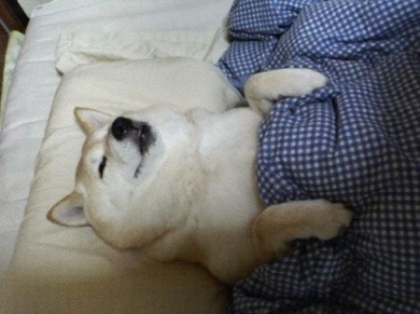

G10.2 | Expressing desire: ~고 싶다 / 싶어하다
봄방학에 뭐 하고 싶어요?
What do you want to do during the spring break?
여행 가고 싶어요.
자고 싶어요.
파티 하고 싶어요.

Slide 28


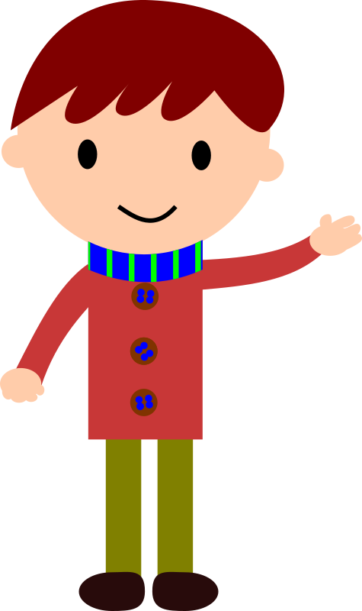
G10.2 | Expressing desire: ~고 싶다 / 싶어하다
[Verb ~고 싶다] expresses the speaker’s desire or, in questions, the listener’s desire. The desire or wish of a third person is indicated by ~고 싶어하다 (lit. someone shows signs of wanting).
I want to buy a computer.
My older brother also wants to
buy a computer.
저는 컴퓨터를 사고 싶어요.
오빠도 컴퓨터를 사고 싶어해요.

Slide 29
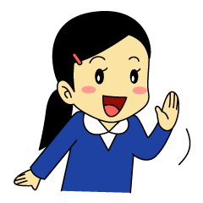
G10.2 | Expressing desire: ~고 싶다 / 싶어하다
저는
유미 씨는
여행 가고 싶어요.
자고 싶어요.
파티 하고 싶어요.
여행 가고 싶어해요.
자고 싶어해요.
파티 하고 싶어해요.

Slide 30
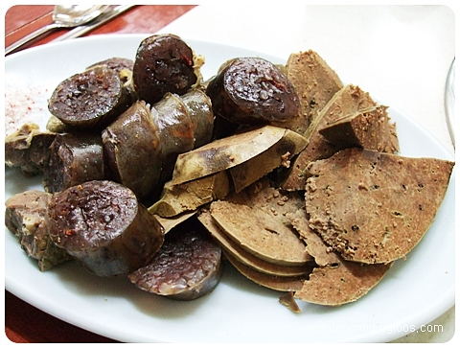
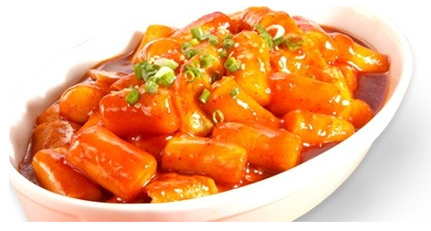
G10.2 | Expressing desire: ~고 싶다 / 싶어하다
Yesterday
Today
어제는 떡볶이를
먹고 싶었어요. (O)
오늘은 순대를
먹고 싶어요.
어제는 떡볶이를
먹었고 싶어요. (X)

Slide 31
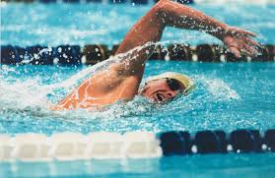
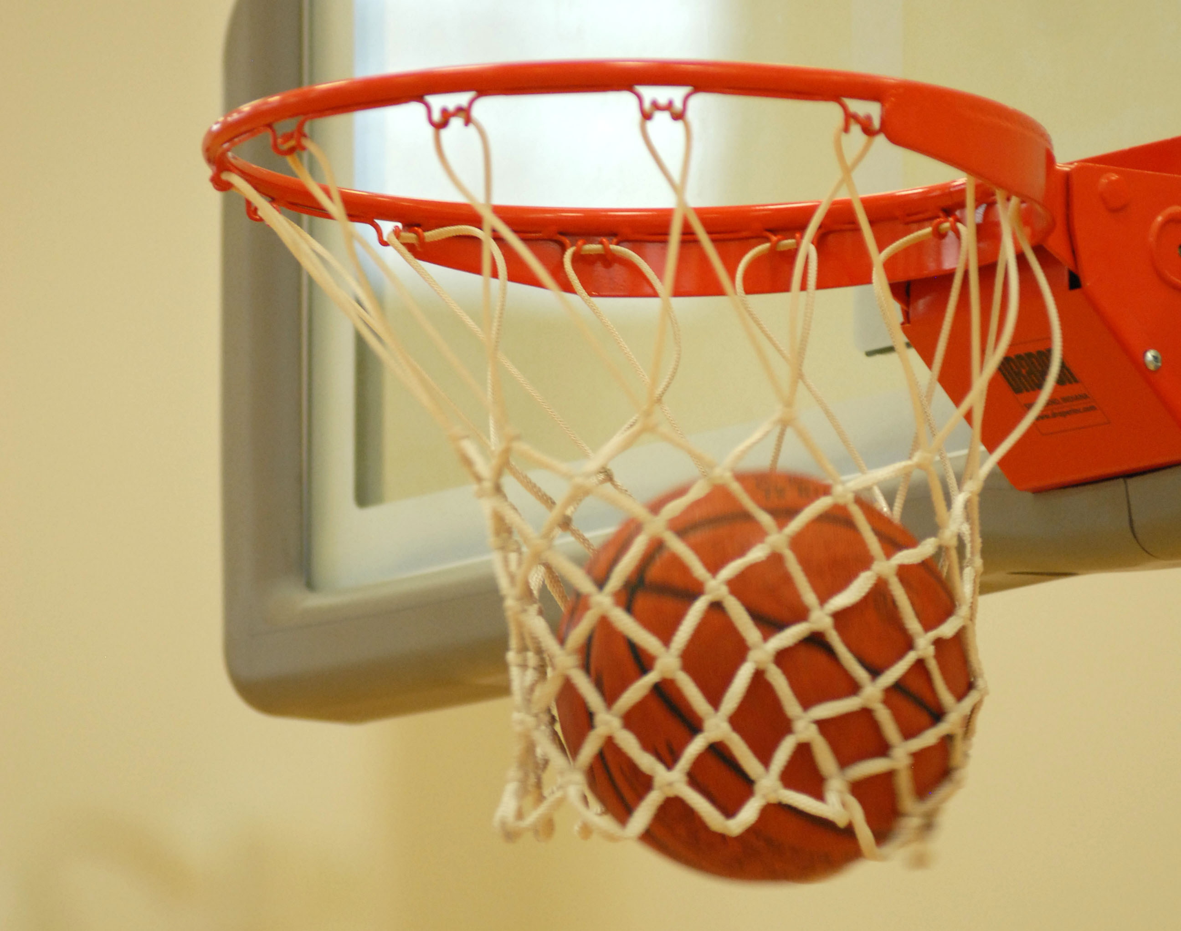
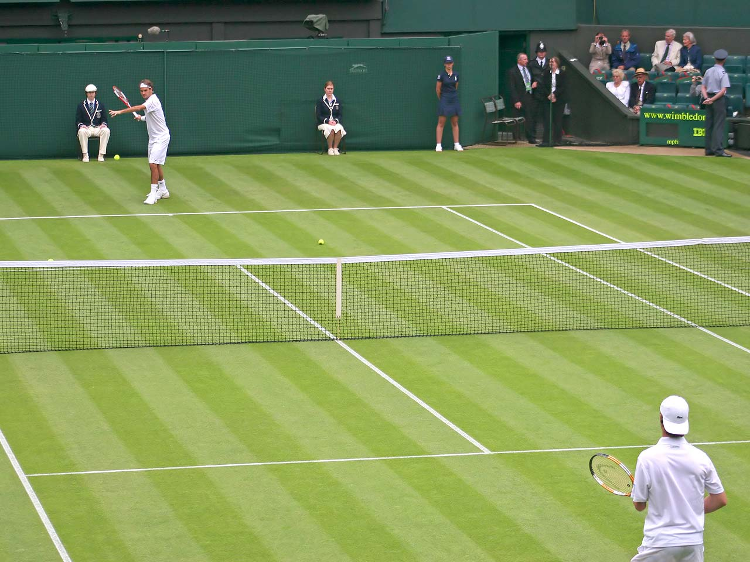
G10.2 | Expressing desire: ~고 싶다 / 싶어하다
이번 주말에 뭐 하고 싶어요?
What do you want to do this weekend?
go to swim
go to play basketball
go to play tennis
수영하러 가고 싶어요.
농구하러 가고 싶어요.
테니스 치러 가고 싶어요.

Slide 32


G10.2 | Expressing desire: ~고 싶다 / 싶어하다
유미
I want to watch Korean movies.
Yumi also wants to watch Korean movies.
저는 한국 영화를 보고 싶어요.
유미도 한국 영화를 보고 싶어해요.

Slide 33
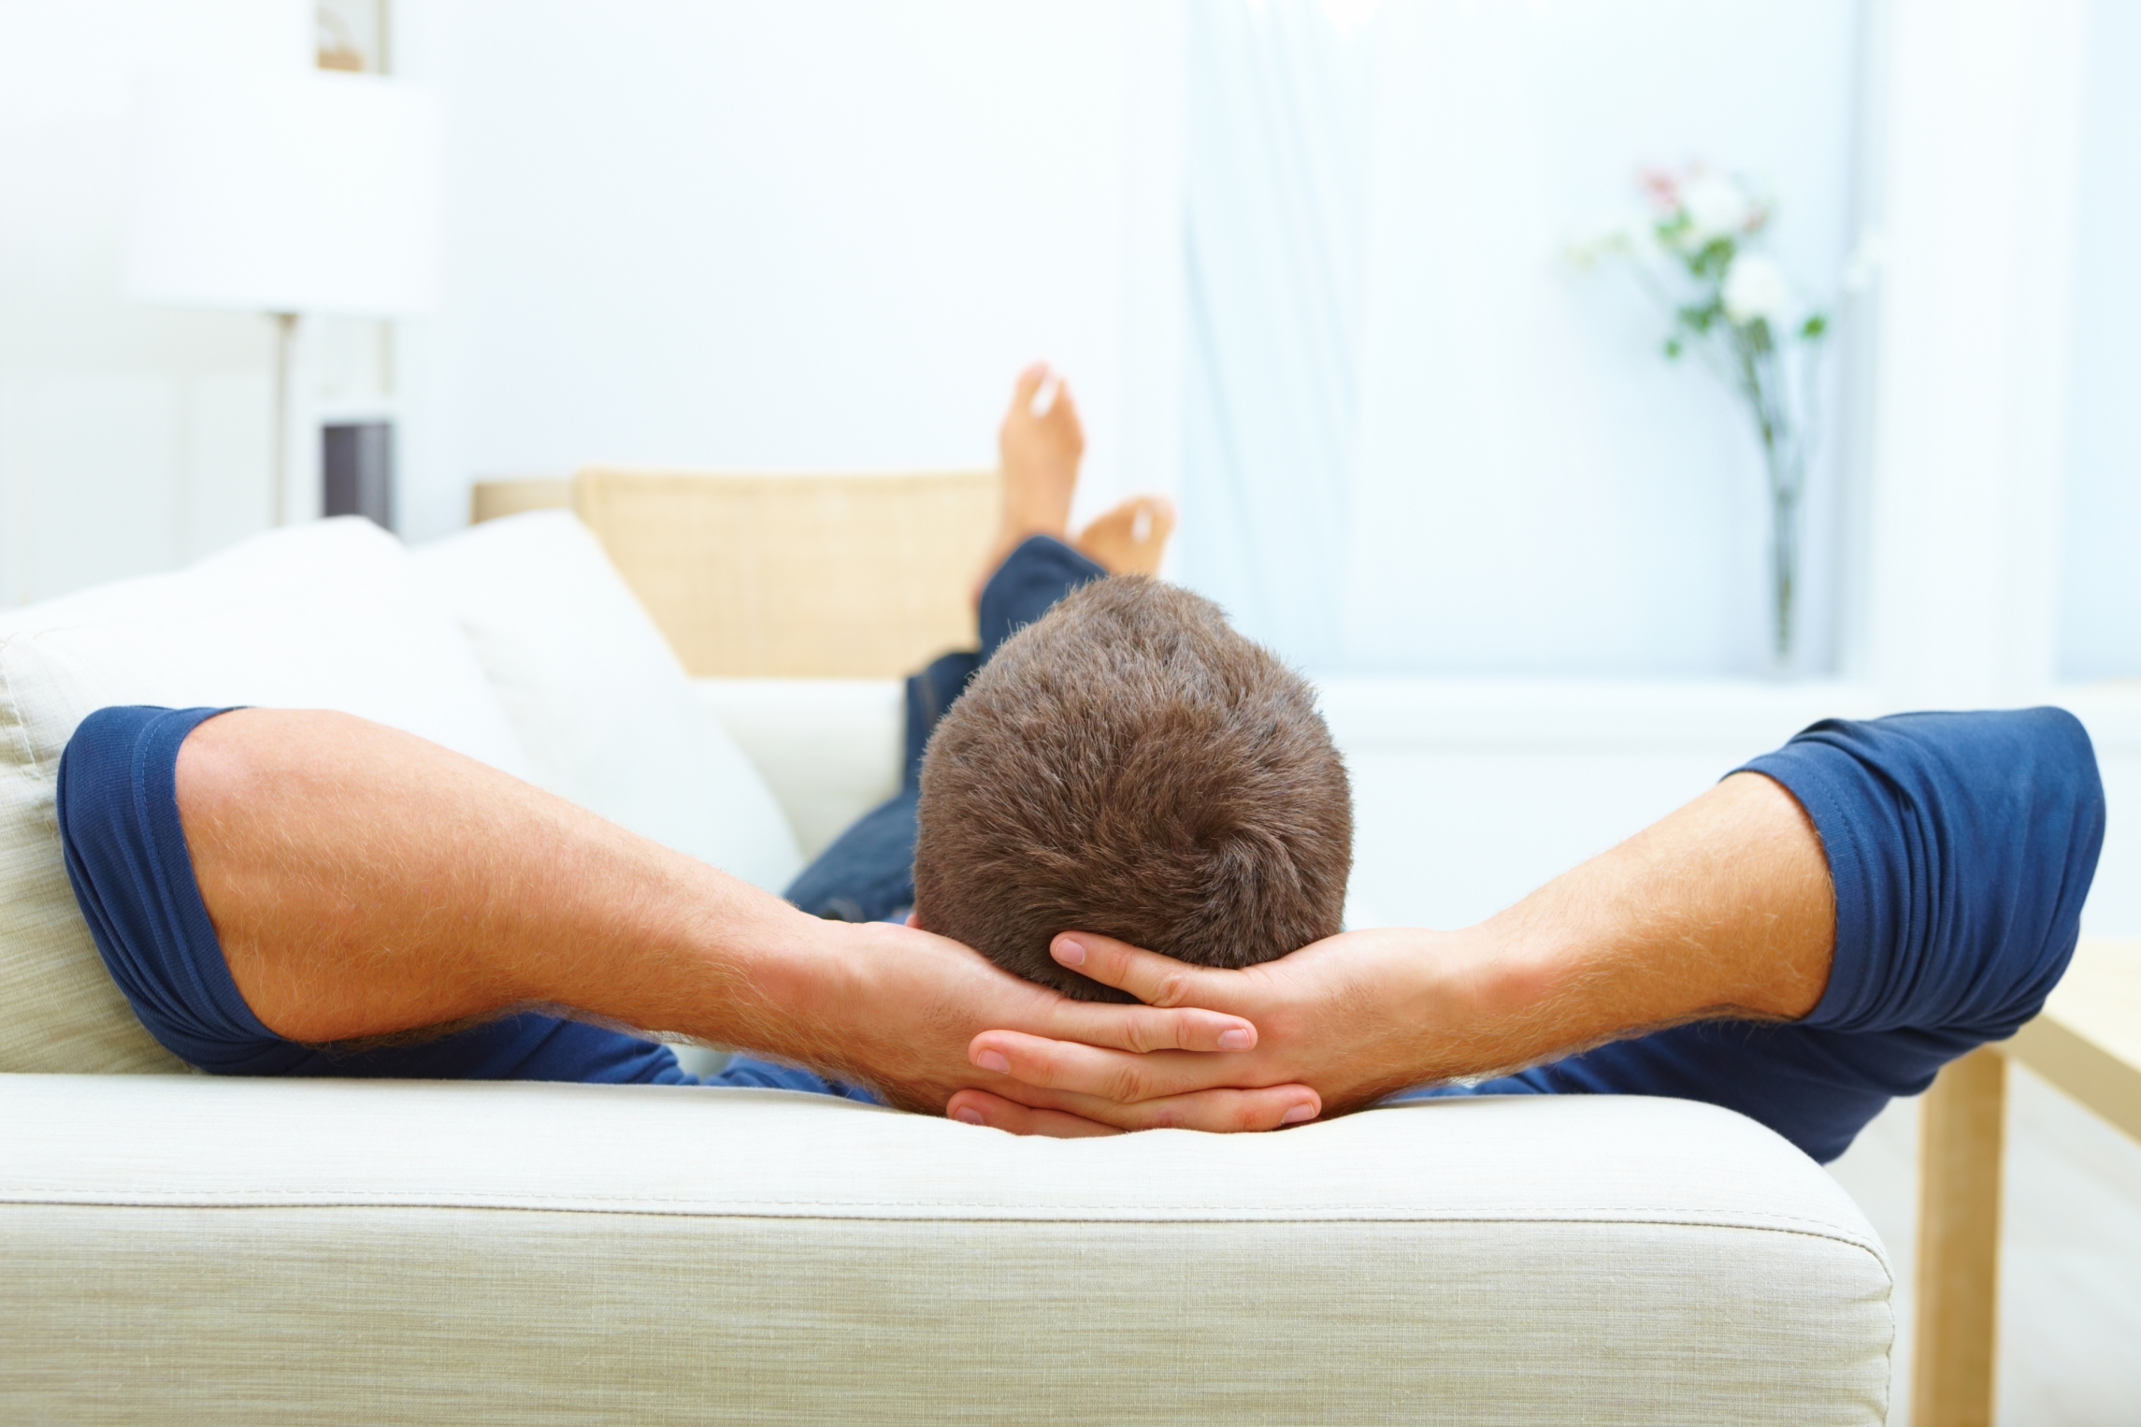
G10.2 | Expressing desire: ~고 싶다 / 싶어하다
A: Where do you want to go tomorrow?
A: 내일 어디 가고 싶으세요?
가고 싶 + 으시 + 어요
B: I just want to stay home.
A: 그냥 집에 있고 싶어요.

Slide 34
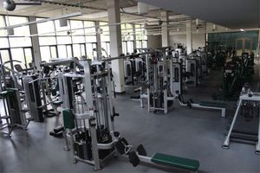
G10.2 | Expressing desire: ~고 싶다 / 싶어하다
올해에는 운동을 시작하고 싶었는데 못 했어요.
This year I wanted to start exercising, but I couldn’t.

Slide 35
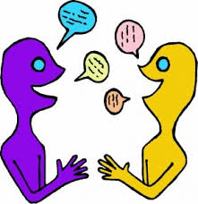
말하기 연습 Speaking Practice
반 친구들과 보기와 같이 묻고 대답하세요.
(Ask and answer the questions with your classmates as in example.)
저녁에 뭐 먹고 싶어요?
이번 주말에 뭐 하고 싶어요?
방학에 어디 가고 싶으세요?
생일에 무슨 선물을 받고 싶으세요?
무슨 차를 타고 싶으세요?

Slide 36

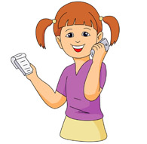
G10.3 | The sentence ending ~(으)ㄴ데요 / 는데요
Expression of Politeness
A: 여보세요. 제니 있어요?
B: 없는데요...
Hello. (lit.) Is there Jenny? (= Can I speak to Jenny?)
No, she isn’t... (Can I take a message?)
The speaker presents background information and lets the listener figure out what to do.

Slide 37


G10.3 | The sentence ending ~(으)ㄴ데요 / 는데요
Expressing disagreement
A: 오늘 영화 보러 가요.
B: 오늘 바쁜데요...
Let’s go to watch a movie today.
I’m busy today...
(Sorry! / Maybe next time.)
The speaker avoids a direct rejection (or negative assessment) by conveying his situation implicitly.

Slide 38
G10.3 | The sentence ending ~(으)ㄴ데요 / 는데요
Verb + ~는데요
Adj. + ~(으)ㄴ데요
먹다
자다
먹는데요
자는데요
좋다
크다
좋은데요
큰데요
Present
먹었다
잤다
먹었는데요
잤는데요
좋았다
컸다
좋았는데요
컸는데요
Past

Slide 39
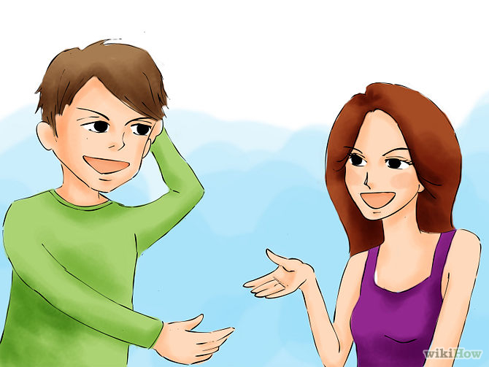
G10.3 | The sentence ending ~(으)ㄴ데요 / 는데요
My name is Michael.
What is your name?
My name is Lisa.
인데
이름이 뭐예요?
제 이름은 마이클이에요.
제 이름은 리사예요.

Slide 40


G10.3 | The sentence ending ~(으)ㄴ데요 / 는데요
Sandy calls Linda, but a strange guy answers the phone...
Who is this?
This is Michael, and who is this?
누구세요?
요. (누구세요?)
저는 마이클인데 누구세요?

Slide 41
G10.3 | The sentence ending ~(으)ㄴ데요 / 는데요
Sandy calls Linda, but a strange guy answers the phone...
She is not here now.
What’s this regarding?
Is Linda there?
린다 있어요?
지금 없는데 무슨 일이세요?
요. (무슨 일이세요?)
아, 네...
(Indirect)

Slide 42
G10.3 | The sentence ending ~(으)ㄴ데요 / 는데요
What if...
She is not here now.
What’s this regarding?
Is Linda there?
린다 있어요?
지금 없어요.
아, 네... ㅠㅠ
(Direct)

Slide 43


여기가 김 교수님
연구실이지요?
네, 그런데요.

Slide 44
김 교수님
지금 계세요?
지금 안 계시는데요.

Slide 45
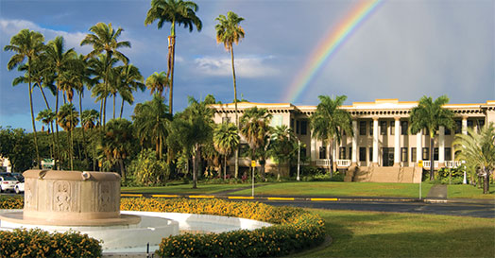
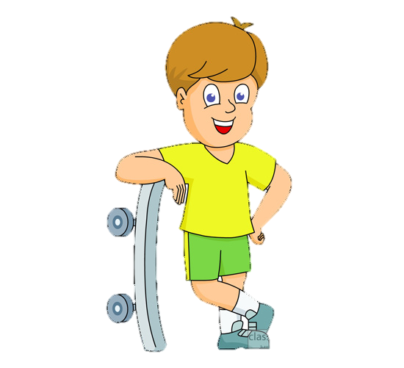
날씨가 좋은데
밖에 놀러 가요.
미안해요.
약속이 있는데요.

Slide 46
말하기 연습 Speaking Practice
다음 질문 / 요청에 공손히 거절해보세요.
(Politely reject / disagree the following questions and statements using ~는데요 / ~(으)ㄴ데요.)
시간 좀 있으세요?
내일 파티에 같이 가요.
박 교수님 지금 계세요?
오늘 시험이 어땠어요?
이 식당 음식이 맛있지요?
같이 공원에 놀러 가요.

Slide 47
Conversation 2 | New Words
NOUN
가수
교통
날
머리
일
ADVERB
다음부터(는)
무척
직접
SUFFIX
~어서/아서
~는
singer
transportation; traffic
day
head; hair
event
from next time
very much
directly
clausal connective (cause)
noun modifying form
VERB
늦다
들어오다
이사하다
ADJECTIVE
막히다
복잡하다
불편하다
빠르다
아프다
편하다
CONJUNCTION
그렇지만
to be late
to come in
to move
to be blocked; congested
to be crowded
to be uncomfortable, inconvenient
to be fast
to be sick
to be comfortable, convenient
but, however

Slide 48
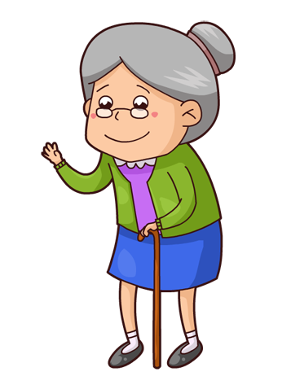

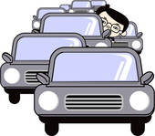
Conversation 1 | New Words
NEW EXPRESSIONS
죄송합니다. 미안합니다. lit. ‘I feel guilty.’ lit. ‘I feel uncomfortable.’
to
to
교통이 복잡하지요? ‘Traffic is complicated (=congested), isn’t it?’ 교통 = transportation; traffic

Slide 49
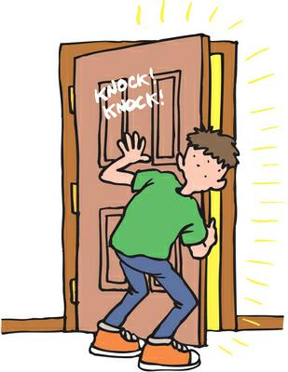
Conversation 1 | New Words
NEW EXPRESSIONS
똑똑 expresses a door knocking sound equivalent to “knock knock.”
누구세요?
똑똑

Slide 50
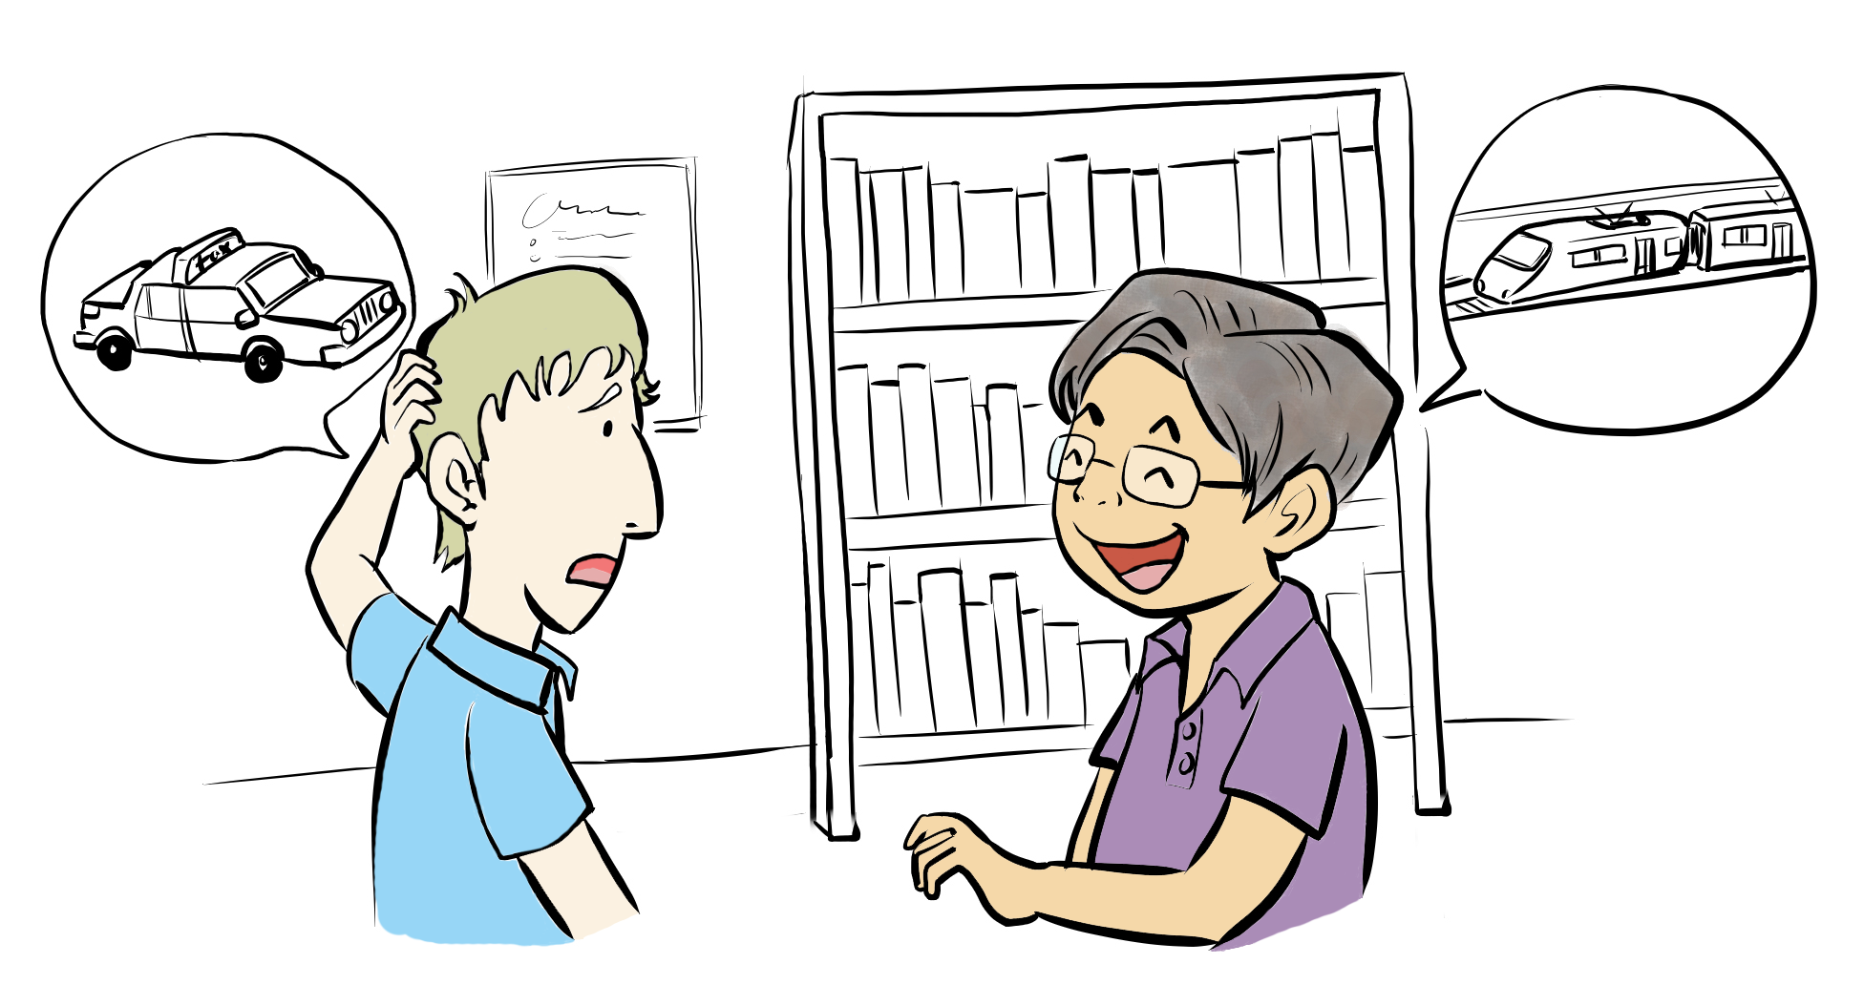
Conversation 2 | 늦어서 죄송합니다.
(Mark is late for the Korean placement test.)
(똑똑)
교수님: 안녕하세요, 교수님.
마크: 늦어서 죄송합니다.
차가 많이 막혀서 늦었습니다.
교수님: 교통이 무척 복잡하지요? 뭐 타고 왔어요?
마크: 여기까지 직접 오는 버스가 없어서
택시를 타고 왔어요.
교수님: 택시도 괜찮지만 다음부터는 지하철을 타세요.
지하철이 빠르고 편해요.
마크: 여기 오는 지하철은 몇 호선이에요?
교수님: 2호선이에요.
G10.4
G10.5

Slide 51
G10.4 | The clausal connective ~어서 / 아서 (cause)
재미있어서요.
케이팝을 좋아해서요.
한국인 남자/여자친구를 사귀고 싶어서요.
한국에서 일하고 싶어서요.
한국어를 왜 배우세요?

Slide 52
G10.4 | The clausal connective ~어서 / 아서 (cause)
한국 대중 문화가
좋아서
한국에서 일하고 싶어서
궁금해서
Ministry of Culture, Sports and Tourism (MCST) & King Sejong Institute, Cited in NoCut News (May, 2013)

Slide 53
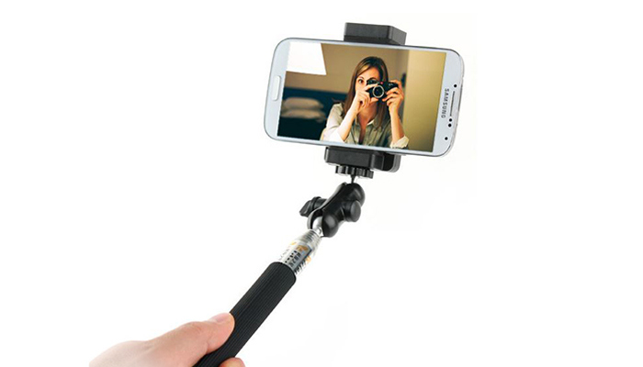
G10.4 | The clausal connective ~어서 / 아서 (cause)
예뻐서요. Because she’s pretty.
못 생겨서요.
Because she’s ugly.
3) 심심해서요.
Because she’s bored.
4) 시간이 많아서요.
Because she has much time.
5) 그냥 Just because
왜 누나는 셀카를
많이 찍어요?

Slide 54

G10.4 | The clausal connective ~어서 / 아서 (cause)
아파서요. Because he’s sick.
못 생겨서요.
Because he’s ugly.
3) 바빠서요.
Because he is busy.
4) 게임하고 있어서요.
Because he is playing game.
5) 그냥 Just because
왜 친구가 수업에
안 왔어요?

Slide 55
G10.4 | The clausal connective ~어서 / 아서 (cause)
어요 → 어서 아요 → 아서
Dictionary form | ~어요 / 아요 | ~어서 / 아서
좋다 | 좋아요 | 좋아서
아프다 | 아파요 | 아파서
늦다 | 늦어요 | 늦어서
재미있다 | 재미있어요 | 재미있어서
복잡하다 | 복잡해요 | 복잡해서
가깝다 | 가까워요 | 가까워서
좋아서
아파서
늦어서
재미있어서
복잡해서
가까워서

Slide 56
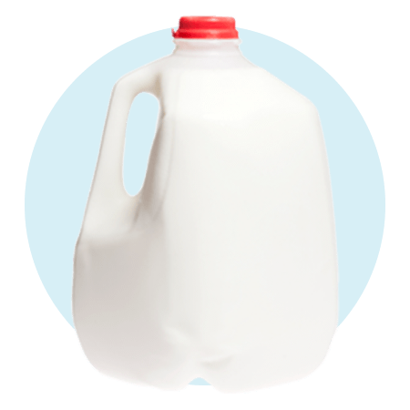
G10.4 | The clausal connective ~어서 / 아서 (cause)
Cause ~어서 / 아서 → Effect
배가 고파서
우유를 마셨어요.
Cause
Effect
배(가) 고프다: to be hungry

Slide 57
G10.4 | The clausal connective ~어서 / 아서 (cause)
You can omit the main clause
if it’s repeated or the context is clear.
Q: 왜 우유를 마셨어요?
A: 배가 고파서 우유를 마셨어요.
A: 배가 고파서 우유를 마셨어요.
→ 배가 고파서요.

Slide 58
G10.4 | The clausal connective ~어서 / 아서 (cause)
NO tense marker with ~ 어서 / 아서
Main Clause
배가 고파서
우유를 마셨어요.
Cause
Effect
Only the main clause takes a tense marker

Slide 59

G10.4 | The clausal connective ~어서 / 아서 (cause)
Q: 오늘 아침 수업에 왜 늦었어요?
A: 일이 있어서 늦었어요.
일이 있다:
to have something to do

Slide 60
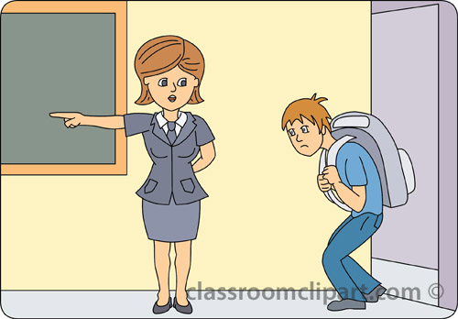

G10.4 | Useful expressions with ~어서 / 아서
늦어서 죄송합니다.
전화 주셔서 감사합니다. 고맙습니다.

Slide 61
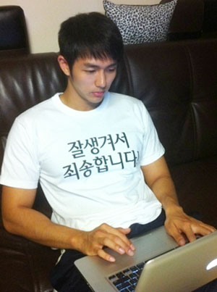
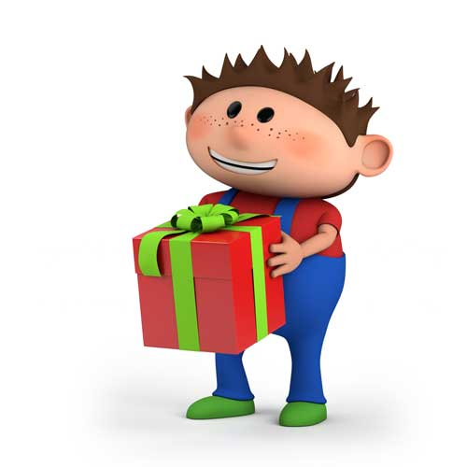
G10.4 | Useful expressions with ~어서 / 아서
잘 생겨서
선물을 주셔서
___________ 죄송합니다.
_____________ 감사합니다.

Slide 62
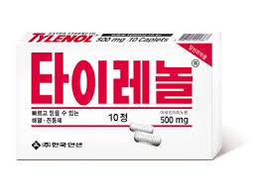
G10.4 | Useful expressions with ~어서 / 아서
아파서
먹었어요
머리가 _________ 타이레놀을 _________.
to be sick
to take (past)

Slide 63
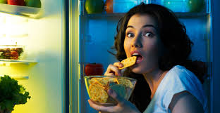
G10.4 | Useful expressions with ~어서 / 아서
고파서
먹었어요
배가 _________ 나쵸를 _________.
to be hungry
to eat (past)

Slide 64

G10.4 | Useful expressions with ~어서 / 아서
이어서
없어요
학생 _________ 돈이 _________.
to be
to not have to not be

Slide 65
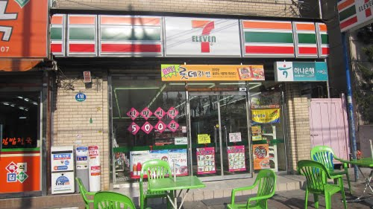
G10.4 | Useful expressions with ~어서 / 아서
없어서
집 근처에 마트가 _________ 불편해요.
to not be/exist
불편해요: inconvenient 편해요: convenient

Slide 66
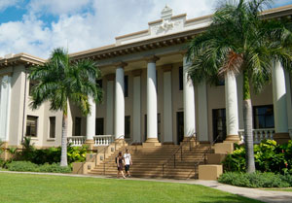
말하기 연습 Speaking Practice
옆 사람하고 같이 우리 학교에 대해 말해보세요.
(Discuss the reason what is convenient or inconvenient in our school.)
우리 학교에는 _________ 이/가 있어서 편해요.
우리 학교에는 _________ 이/가 없어서 불편해요.

Slide 67
말하기 연습 Speaking Practice
옆 사람하고 같이 말해보세요.
(Ask and answer the following questions with your partner.)
왜 이 수업을 들어요?
좋아하는 음식이 뭐예요? 왜 좋아해요?
전공이 뭐예요? 왜 (major)을/를 공부해요?

Slide 68

G10.5 | The noun-modifying form [Verb ~는] + N
A person is singing.
The person who is singing
사람이 노래해요.
노래하는 사람
Relative Clause
Noun-modifying structure

Slide 69
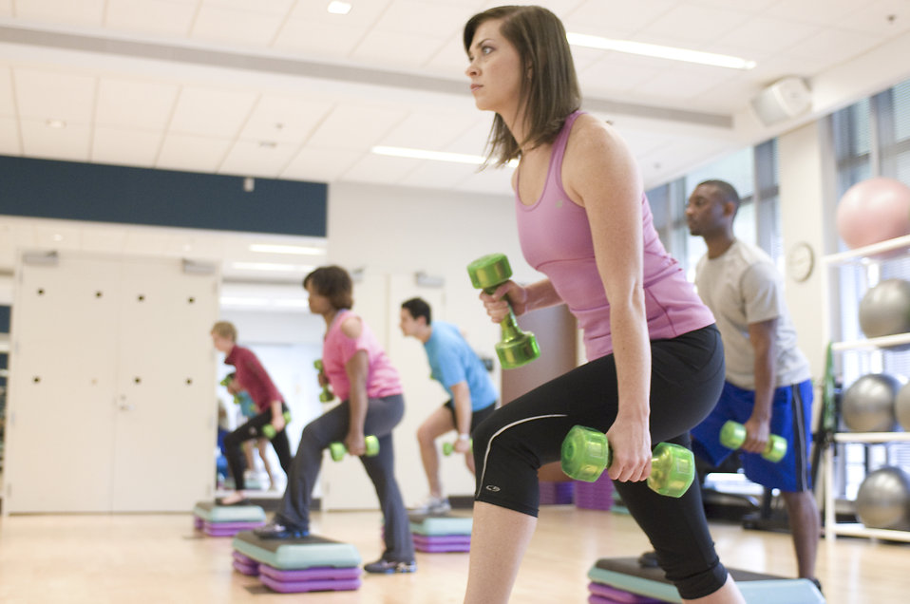
G10.5 | The noun-modifying form [Verb ~는] + N
A person is exercising.
The person who is exercising
사람이 운동해요.
운동하는 사람
Relative Clause
Noun-modifying structure

Slide 70
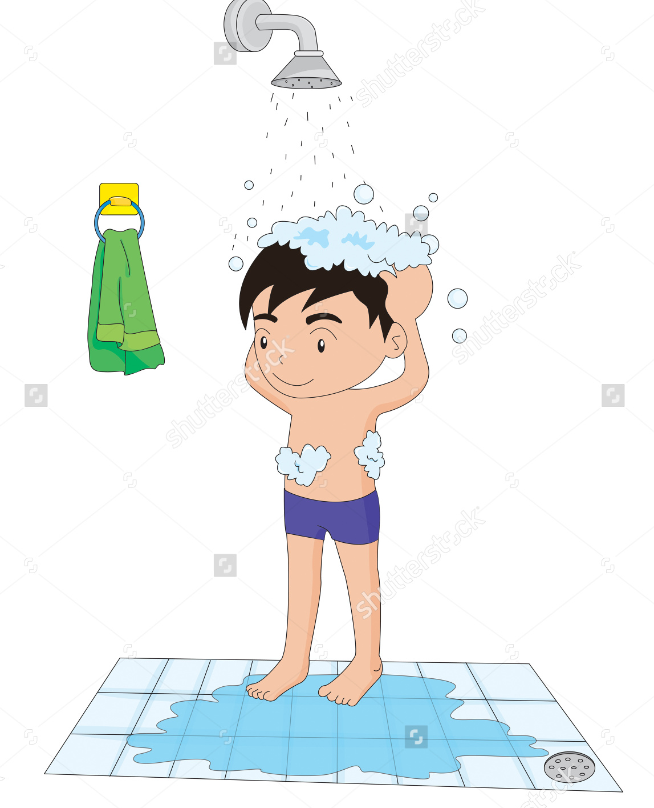
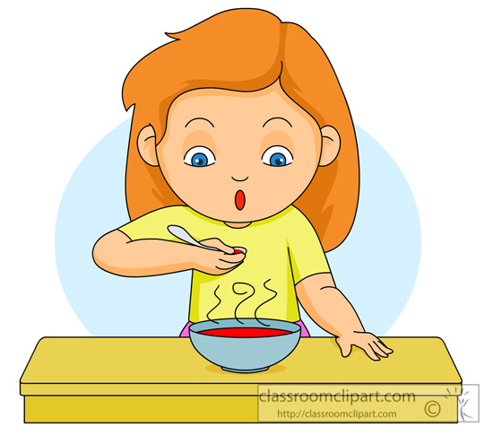
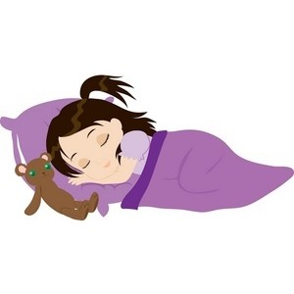
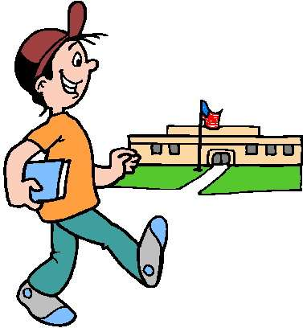
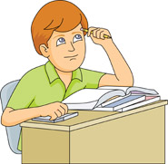

G10.5 | Verb + 는 사람 (A person who...)
밥 먹는 사람
자는 사람
샤워하는 사람
학교에 가는 사람
공부하는 사람
수영하는 사람

Slide 71
G10.5 | The noun-modifying form [Verb ~는] + N
1.
Adj + (으)ㄴ
Verb + 는
Relative Clause
+ Noun
Noun-modifying structure
맛있는 + 음식
노래하는 + 사람
2.
Different word order (English vs. Korean)
The newspaper that I read is the Times.
내가 읽는 신문은 타임스예요.

Slide 72
G10.5 | The noun-modifying form [Verb ~는] + N
3. NO relative pronouns (which, who, that, etc.) in Korean
4. Cannot use topic marker (은/는) in a relative clause.
이/가 is used instead.
내가 읽는 책 (O)
나는 읽는 책 (X)
The book that I read

Slide 73
G10.5 | The noun-modifying form [Verb ~는] + N
Irregular verbs with ㄹ
/ㄹ/ is deleted before –는 or –시
 | plain | honorific
살다 ‘to live’
만들다 ‘ to make’
알다 ‘to know’
사는
사시는
만드는
만드시는
아는
아시는
**adjective 멀다, 길다 → 먼, 긴

Slide 74
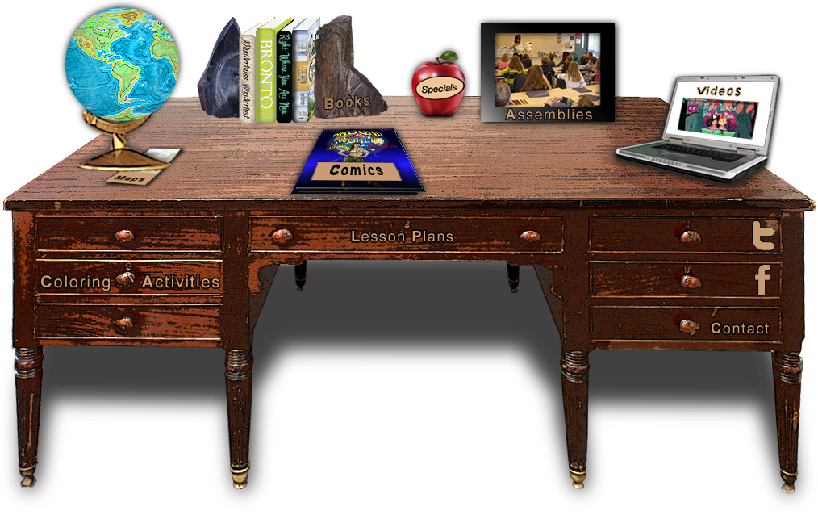
G10.5 | The noun-modifying form [Verb ~는] + N
있다 / 없다 + 는 = 있는 / 없는 (present tense)
책상 위에 있는 게 뭐예요?
What is that thing that is on the desk?
수업이 없는 날 뭐 하세요?
What do you do on the days that you don’t have classes?

Slide 75


G10.5 | The noun-modifying form [Verb ~는] + N
~이다 / 아니다 → ~인 / 아닌 OR ~이신 / 아니신
고등학생인 내 동생은 지금 도서관에서 공부해요
My younger sibling, who is a high school student, is studying at the library now.
의사이신 우리 아버지를 만나세요.
Meet my father, who is a medical doctor.

Slide 76

G10.5 | The noun-modifying form [Verb ~는] + N
~고 싶다 → ~고 싶은
제가 지금 먹고 싶은 음식은 햄버거예요.
The food that I want to eat now is a hamburger.

Slide 77



G10.5 | The noun-modifying form [Verb ~는] + N
메리 씨, 여기서
뭐 하세요?
여기가 제가 사는
동네예요.

Slide 78


G10.5 | The noun-modifying form [Verb ~는] + N
스티브 씨, 어떤
노래를 자주
들으세요?
제가 자주 듣는
노래는 케이팝이에요.

Slide 79

G10.5 | The noun-modifying form [Verb ~는] + N
The person in the room is my grandma.
방에 계시는 분이 저희 할머니세요.

Slide 80


G10.5 | The noun-modifying form [Verb ~는] + N
I take the class that Ms. Choi teaches.
저는 최 선생님이 가르치시는 수업을 들어요.

Slide 81

G10.5 | The noun-modifying form [Verb ~는] + N
Is the house Minji is moving to far from here?
민지가 이사하는 집이 여기서 멀어요?

Slide 82

말하기 연습 Speaking Practice
옆 사람하고 같이 말해보세요.
(Ask and answer the following questions with your partner, using the noun-modifying form [Verb + 는].)
가수는 뭐 하는 사람이에요? → 가수는 노래하는 사람이에요.
학생은 뭐 하는 사람이에요?
룸메이트는 뭐 하는 사람이에요?
선생님은 뭐 하는 사람이에요?

Slide 83

말하기 연습 Speaking Practice
반 친구들에게 물어보고 누구인지 찾아보세요.
(Ask around your classmates to find people who meet the description below.
기숙사에 사는 사람
차가 있는 사람
한국 드라마를 좋아하는 사람
3학년인 사람
수영을 잘 하는 사람
남자/여자친구가 없는 사람
The person who lives in a dorm is Minji.
기숙사에 사는 사람은 민지 씨예요.

